Slide 1
机器学习如何走向海洋数据同化业务化
文献汇报 · Review article
从观测重建、物理约束到在线循环验证
Machine learning in ocean data assimilation:
Advances, gaps and the road to operations
Davide Grande · Roberto Buizza · Andrea Storto
Ocean Modelling 200 (2026) 102678
DOI 10.1016/j.ocemod.2026.102678
核心判断：混合系统的价值，需要在真实、持续的同化循环中证明。
Grande et al. · Ocean Modelling (2026) · 文献汇报
01
Notes:
Grande, D., Buizza, R., & Storto, A. (2026). Machine learning in ocean data assimilation: Advances, gaps and the road to operations. Ocean Modelling, 200, 102678. https://doi.org/10.1016/j.ocemod.2026.102678；摘要、§1、§4，PDF pp.1–2, 10。
Layout: L16
Palette: P6
Scenario: academic
讲解提示：先说明本文是综述，不是一套新算法的实验论文。它讨论的是机器学习在海洋数据同化流程中的位置、局限与业务化路径，文献覆盖2020–2025年。
EVIDENCE_MANIFEST: {"materials": {"papers": [{"id": "grande2026", "path": "materials/paper.pdf", "figure_status": "relevant"}]}, "figures": []}

Slide 2
本文把“用了什么网络”转向“解决什么问题”
01 / 研究定位
综述对象
主要贡献
中心结论
覆盖范围
组织方式
作者主张
回顾 2020–2025 年研究
聚焦海洋数据同化 ML-ODA
兼顾预处理、分析与预报
四类科学挑战贯穿全文
流程位置 × 海洋空间域
模型复杂度 × 成熟度
物理知识与学习模型结合
跨海区、跨尺度系统验证
从离线模块进入在线循环
本次汇报：先理解同化，再讨论四类挑战，最后评估业务化距离。
Grande et al. · Ocean Modelling (2026) · 文献汇报
02
Notes:
Grande, D., Buizza, R., & Storto, A. (2026). Machine learning in ocean data assimilation: Advances, gaps and the road to operations. Ocean Modelling, 200, 102678. https://doi.org/10.1016/j.ocemod.2026.102678；摘要、§1、§3.2、§4，PDF pp.1–2, 7–8, 10。
Layout: L16
Palette: P6
Scenario: academic
讲解提示：本文覆盖2020–2025年的研究，以四类科学问题组织综述，再结合流程位置、海洋空间域和技术成熟度来评价。不要把文中示意分类当作定量荟萃分析，也没有可统一比较的性能排行榜。
EVIDENCE_MANIFEST: {"materials": {"papers": [{"id": "grande2026", "path": "materials/paper.pdf", "figure_status": "relevant"}]}, "figures": []}

Slide 3
数据同化将观测与动力模型放入循环
01 / 基础概念 · 为后续方法建立共同语言
多源观测
背景场
分析场
预报场
模型预报的先验状态
同时带有模型误差
结合观测修正状态
依赖误差与平衡假设
动力模型向前积分
形成下一轮背景场
循环更新：新的观测到来后，再进行分析与预报
ODA：海洋数据同化 SSH：海面高度 SST：海表温度 SSS：海表盐度
Grande et al. · Ocean Modelling (2026) · 文献汇报
03
Notes:
Grande, D., Buizza, R., & Storto, A. (2026). Machine learning in ocean data assimilation: Advances, gaps and the road to operations. Ocean Modelling, 200, 102678. https://doi.org/10.1016/j.ocemod.2026.102678；§1，PDF p.2；流程框图为汇报者依据同化概念整理。
Layout: L16
Palette: P6
Scenario: academic
讲解提示：背景场是模型提供的先验海洋状态；观测并非完整真值，带有噪声和代表性误差。分析场融合两者，再推进为下一轮背景场。机器学习可以增强单个环节，也可以尝试代理分析步骤。
EVIDENCE_MANIFEST: {"materials": {"papers": [{"id": "grande2026", "path": "materials/paper.pdf", "figure_status": "relevant"}]}, "figures": []}

Slide 4
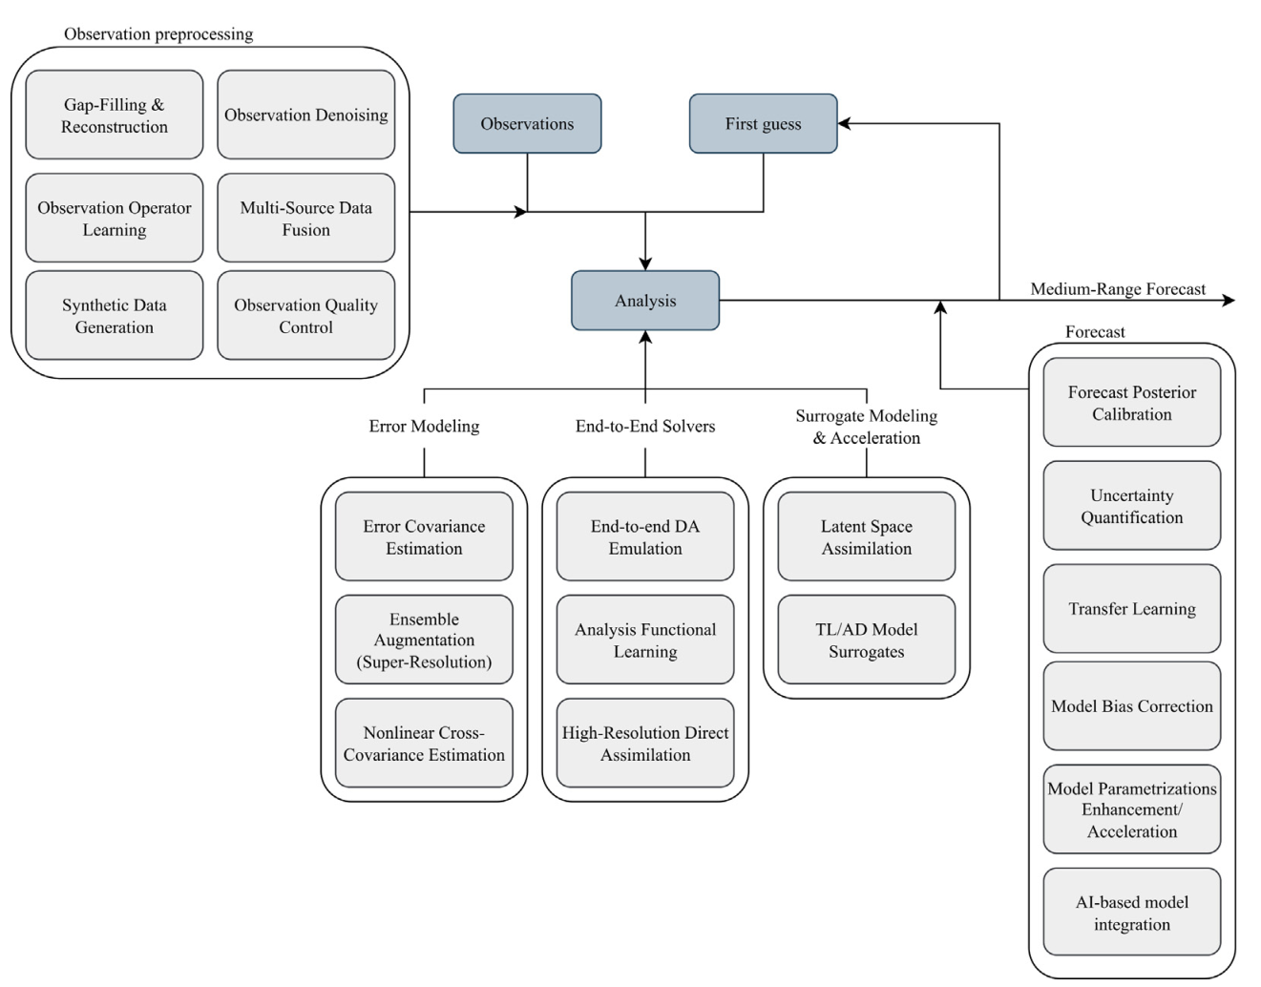
机器学习可以介入同化流程的多个环节
01 / 论文原图 · Fig. 1
观测进入前
质控、补缺、去噪与多源融合
学习观测算子，连接观测与状态
分析步骤中
误差协方差、端到端求解
潜空间同化与切线／伴随代理
预报之后
偏差订正、概率校准
迁移学习与不确定性量化
图 1 机器学习在海洋数据同化流程中的介入位置
来源：Grande et al. (2026), Fig. 1, PDF p.3
Grande et al. · Ocean Modelling (2026) · 文献汇报
04
Notes:
Grande, D., Buizza, R., & Storto, A. (2026). Machine learning in ocean data assimilation: Advances, gaps and the road to operations. Ocean Modelling, 200, 102678. https://doi.org/10.1016/j.ocemod.2026.102678；Fig.1、§1，PDF pp.2–3。
Layout: L16
Palette: P6
Scenario: academic
讲解提示：图中深色框为传统同化组件，浅灰框为可能嵌入的机器学习任务。沿左侧观测预处理、中央分析、右侧预报后处理依次讲解。soft与hard是功能集成方式，不等同于网络复杂度。
EVIDENCE_MANIFEST: {"materials": {"papers": [{"id": "grande2026", "path": "materials/paper.pdf", "figure_status": "relevant"}]}, "figures": [{"kind": "paper_crop", "path": "figures/fig1-complete.png", "caption": "图 1 机器学习在海洋数据同化流程中的介入位置", "source": "来源：Grande et al. (2026), Fig. 1, PDF p.3", "provenance": {"paper_id": "grande2026", "figure": "Fig. 1", "page": 3, "crop_bbox": [100.0, 73.0, 496.0, 383.0], "pdf_sha256": "aefc2aa3dcec41d0084e79d9248845cc662ce8a815f5ea2e18559a9c4494b721", "png_sha256": "7ba7c415f09b55165bc42076dff0bed0163d2030f6d7052ba23d624c71ab4b49", "render_method": "pdf_clip", "dpi": 240, "verified_complete": true}}]}

Slide 5
四类挑战连接数据、尺度、边界与物理
02 / 四类科学挑战
01
02
观测整合
近岸—外海与跨域耦合
稀疏、异步且有噪声的数据
如何与模型状态有效连接？
地形、观测密度与动力差异
如何在边界两侧保持一致？
03
04
细尺度过程重建
物理一致性
涡旋、锋面与细丝结构
如何避免被平滑掉？
数据拟合的改进能否保留
守恒、平衡和长期稳定性？
Grande et al. · Ocean Modelling (2026) · 文献汇报
05
Notes:
Grande, D., Buizza, R., & Storto, A. (2026). Machine learning in ocean data assimilation: Advances, gaps and the road to operations. Ocean Modelling, 200, 102678. https://doi.org/10.1016/j.ocemod.2026.102678；§2.1–2.4，PDF pp.4–6。
Layout: L16
Palette: P6
Scenario: academic
讲解提示：四类挑战并不是互斥标签：同一方法可能同时改善观测重建与细尺度表示，也可能引入跨域泛化和物理平衡问题。后续按问题展开，不按网络名称堆叠。
EVIDENCE_MANIFEST: {"materials": {"papers": [{"id": "grande2026", "path": "materials/paper.pdf", "figure_status": "relevant"}]}, "figures": []}

Slide 6
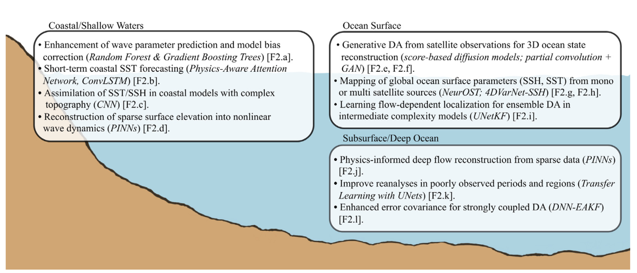
海区与水深决定方法需要面对的约束
02 / 论文原图 · Fig. 2
图 2 近岸、海表与深海的机器学习应用
来源：Grande et al. (2026), Fig. 2, PDF p.4
近岸：复杂地形与边界 · 海表：卫星空缺与多尺度场 · 深海：稀疏观测与强物理先验
Grande et al. · Ocean Modelling (2026) · 文献汇报
06
Notes:
Grande, D., Buizza, R., & Storto, A. (2026). Machine learning in ocean data assimilation: Advances, gaps and the road to operations. Ocean Modelling, 200, 102678. https://doi.org/10.1016/j.ocemod.2026.102678；Fig.2、§2，PDF pp.3–4。
Layout: L16
Palette: P6
Scenario: academic
讲解提示：原图将应用对应到近岸、海表和深海。海表观测较丰富，适合映射与重建；深层观测稀疏，更依赖物理先验和跨变量关系。此图展示研究位置，不表示所有方法都已在这些区域业务化。
EVIDENCE_MANIFEST: {"materials": {"papers": [{"id": "grande2026", "path": "materials/paper.pdf", "figure_status": "relevant"}]}, "figures": [{"kind": "paper_crop", "path": "figures/fig2-complete.png", "caption": "图 2 近岸、海表与深海的机器学习应用", "source": "来源：Grande et al. (2026), Fig. 2, PDF p.4", "provenance": {"paper_id": "grande2026", "figure": "Fig. 2", "page": 4, "crop_bbox": [100.0, 52.0, 496.0, 222.0], "pdf_sha256": "aefc2aa3dcec41d0084e79d9248845cc662ce8a815f5ea2e18559a9c4494b721", "png_sha256": "ecb73fbf259ebb187a2a42f393c96f9171888b9e080a907f869653dd904273de", "render_method": "pdf_clip", "dpi": 240, "verified_complete": true}}]}

Slide 7
观测整合的进展集中在重建与算子学习
02 / 挑战一 · 观测整合
主要任务
集成位置
下一道门槛
补全与融合
学习空间关系
迈向三维与多变量
4DVarNet-SSH
沿轨与 SWOT 高度计插值
部分卷积、GAN、扩散模型
从稀疏输入重建海洋场
CNN / U-Net 辅助同化
连接观测与模型表示
超分辨率模块
连接粗模型与细观测
SST / SSH / SSS 的联合利用
由海表信息推断次表层 T/S
尚需跨海区、跨观测系统
及在线循环验证
补出完整海洋场只是起点，还需要验证误差、动力一致性与后续预报。
Grande et al. · Ocean Modelling (2026) · 文献汇报
07
Notes:
Grande, D., Buizza, R., & Storto, A. (2026). Machine learning in ocean data assimilation: Advances, gaps and the road to operations. Ocean Modelling, 200, 102678. https://doi.org/10.1016/j.ocemod.2026.102678；§2.1，PDF pp.4–5；代表研究为该综述的转述，未单独复现实验。
Layout: L16
Palette: P6
Scenario: academic
讲解提示：4DVarNet将变分插值思路与学习结合，处理沿轨与宽刈幅高度计数据。SIMPGEN利用高分辨率模拟与谱约束帮助重建。UNetKF是U-Net辅助的集合卡尔曼滤波方案，本文不同位置对其具体功能表述略有侧重，因此这里只归纳为学习空间关系以辅助分析。
EVIDENCE_MANIFEST: {"materials": {"papers": [{"id": "grande2026", "path": "materials/paper.pdf", "figure_status": "relevant"}]}, "figures": []}

Slide 8
跨域耦合需要学到可信的误差传递
02 / 挑战二 · 近岸—外海与跨圈层
弱耦合 WCDA
强耦合 SCDA
采用耦合模型产生背景场
不同分量分别完成分析
跨分量信息主要通过预报传播
联合利用多分量观测
分析时传递跨域观测增量
依赖可信的跨分量误差关系
机器学习切入点
非线性增量映射（DNN-EAKF / MLP） · 区域适配观测算子 · 边界物理约束
核心难点：地形、观测密度、误差统计和动力尺度在边界两侧同时变化。
Grande et al. · Ocean Modelling (2026) · 文献汇报
08
Notes:
Grande, D., Buizza, R., & Storto, A. (2026). Machine learning in ocean data assimilation: Advances, gaps and the road to operations. Ocean Modelling, 200, 102678. https://doi.org/10.1016/j.ocemod.2026.102678；§2.2，PDF p.5。
Layout: L16
Palette: P6
Scenario: academic
讲解提示：弱耦合同化通常在耦合预报背景上分别做分析，强耦合同化在分析阶段允许一个分量的观测影响另一分量。DNN-EAKF与MLP可学习非线性增量或跨域关系，但不代表已解决复杂海岸线与真实多变量系统的全部问题。
EVIDENCE_MANIFEST: {"materials": {"papers": [{"id": "grande2026", "path": "materials/paper.pdf", "figure_status": "relevant"}]}, "figures": []}

Slide 9
重建更细的结构，也要保留真实的能量
02 / 挑战三 · 细尺度过程
目标：保留涡旋、锋面与细丝的多尺度变率
粗分辨率 / 稀疏输入
高分辨率输出
超分辨率、GAN、神经算子
学习未被充分解析的结构
必须核对能谱与空间结构
避免生成平滑或失真的细节
已知风险
谱偏差导致小尺度能量衰减；跨海盆迁移与反复回灌后的稳定性验证不足。
评价需要同时看误差与尺度结构，并继续追踪预报—分析循环中的表现。
Grande et al. · Ocean Modelling (2026) · 文献汇报
09
Notes:
Grande, D., Buizza, R., & Storto, A. (2026). Machine learning in ocean data assimilation: Advances, gaps and the road to operations. Ocean Modelling, 200, 102678. https://doi.org/10.1016/j.ocemod.2026.102678；§2.3、§3.1、§3.3，PDF pp.5–7, 8。
Layout: L16
Palette: P6
Scenario: academic
讲解提示：空间RMSE降低不必然证明高波数能量恢复。综述指出NeurOST存在平滑与跨海盆泛化问题；4DVarNet虽改善细尺度恢复，也有跨域表现下降。这里用概念性流程，不重绘论文未提供的性能曲线。
EVIDENCE_MANIFEST: {"materials": {"papers": [{"id": "grande2026", "path": "materials/paper.pdf", "figure_status": "relevant"}]}, "figures": []}

Slide 10
物理约束要贯穿模型设计与循环验证
02 / 挑战四 · 物理一致性
约束位置 01
约束位置 02
验证位置 03
损失函数中的物理
表示与结构中的物理
运行过程中的物理
PINNs
将控制方程作为训练约束
可用于波场与深层流重建
仍面临收敛、噪声和谱偏差
物理引导注意力
潜空间同化与结构化表示
压缩状态维度的同时
需要保留关键动力关系
切线／伴随代理与误差学习
在线偏差订正与参数化
核对梯度、能谱与平衡
监测长期能量和状态漂移
加入 PDE 损失项不等于业务可用；关键是持续、可信的动力行为。
Grande et al. · Ocean Modelling (2026) · 文献汇报
10
Notes:
Grande, D., Buizza, R., & Storto, A. (2026). Machine learning in ocean data assimilation: Advances, gaps and the road to operations. Ocean Modelling, 200, 102678. https://doi.org/10.1016/j.ocemod.2026.102678；§2.4、§3.1、§3.4，PDF pp.6–7, 9。
Layout: L16
Palette: P6
Scenario: academic
讲解提示：PINN通常通过损失项加入控制方程约束，但软约束不能自动保证精确守恒或长期稳定。物理信息也可进入注意力、表示、算子和误差模型。作者更强调将物理结构融入设计，结合真实系统验证。
EVIDENCE_MANIFEST: {"materials": {"papers": [{"id": "grande2026", "path": "materials/paper.pdf", "figure_status": "relevant"}]}, "figures": []}

Slide 11
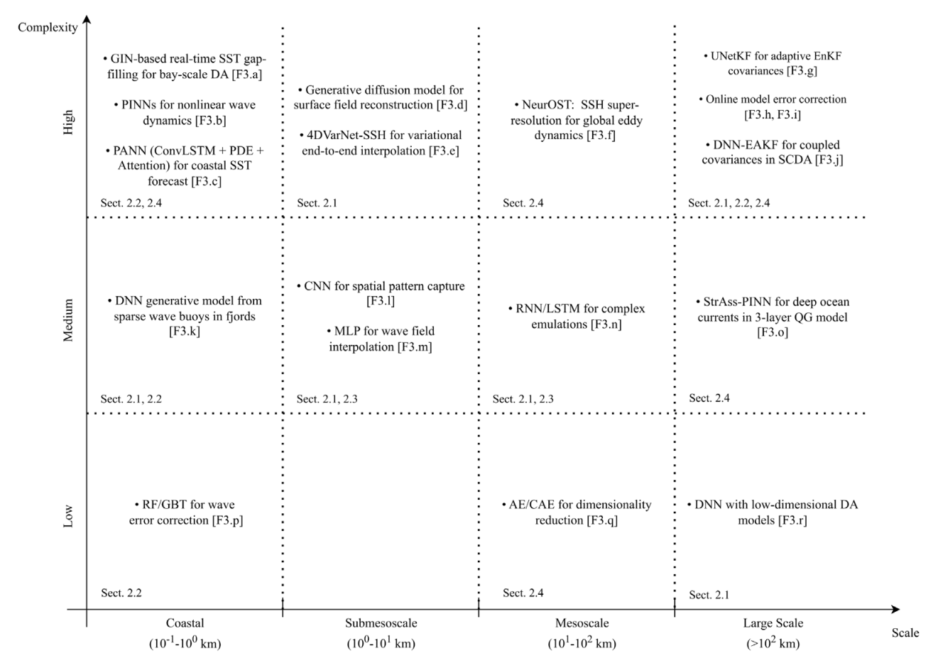
网络复杂度不能直接替代适用性判断
03 / 论文原图 · Fig. 3
从任务出发选模型
CNN：空间重建与超分辨率
LSTM：序列与流场预报
Transformer：长程依赖
神经算子：场到场映射
GAN / 扩散：生成式重建
PINN：物理约束学习
此图分类研究位置，
不构成“越复杂越好”的排序。
图 3 问题尺度与模型复杂度的分类
来源：Grande et al. (2026), Fig. 3, PDF p.7
Grande et al. · Ocean Modelling (2026) · 文献汇报
11
Notes:
Grande, D., Buizza, R., & Storto, A. (2026). Machine learning in ocean data assimilation: Advances, gaps and the road to operations. Ocean Modelling, 200, 102678. https://doi.org/10.1016/j.ocemod.2026.102678；Fig.3、§3.1，PDF pp.6–7。
Layout: L16
Palette: P6
Scenario: academic
讲解提示：横轴是问题尺度，纵轴是模型复杂度。这是作者的概念分类图，不是性能比较。CNN在栅格空间关系学习中仍最常见；Transformer、神经算子和生成模型扩展了长程与多尺度表达，但需要另外验证泛化、成本和物理一致性。
EVIDENCE_MANIFEST: {"materials": {"papers": [{"id": "grande2026", "path": "materials/paper.pdf", "figure_status": "relevant"}]}, "figures": [{"kind": "paper_crop", "path": "figures/fig3-complete.png", "caption": "图 3 问题尺度与模型复杂度的分类", "source": "来源：Grande et al. (2026), Fig. 3, PDF p.7", "provenance": {"paper_id": "grande2026", "figure": "Fig. 3", "page": 7, "crop_bbox": [100.0, 71.0, 496.0, 351.0], "pdf_sha256": "aefc2aa3dcec41d0084e79d9248845cc662ce8a815f5ea2e18559a9c4494b721", "png_sha256": "acc4777a3fae24b0ac204f8d7fba99b0b1aebfa3c947bbc83970ae6d6d72708f", "render_method": "pdf_clip", "dpi": 240, "verified_complete": true}}]}

Slide 12
概率重建与快速代理仍需分开评价
03 / 两个代表方向 · 数字保留原文条件
不确定性方向
计算效率方向
GenDA：后验集合
OceanNet：神经算子
扩散模型生成多个可能的海洋状态
由单一重建转向概率表达
综述指出：集合离散度不足，
部分情形下观测超范围概率达 20%。
学习海面高度场随时间的映射
报告约 5 × 10⁵ 倍纯预报推理加速
此比较不包含离线训练、
同化循环和观测算子更新。
解读原则：一个指标的改善，不能替代对整套同化系统的检验。
两项结果来自综述对原研究的转述；本汇报未独立复现实验。
Grande et al. · Ocean Modelling (2026) · 文献汇报
12
Notes:
Grande, D., Buizza, R., & Storto, A. (2026). Machine learning in ocean data assimilation: Advances, gaps and the road to operations. Ocean Modelling, 200, 102678. https://doi.org/10.1016/j.ocemod.2026.102678；§3.1、§3.3，PDF pp.7, 9；转述Martin et al. (2025)与Chattopadhyay et al. (2024)。
Layout: L16
Palette: P6
Scenario: academic
讲解提示：GenDA通过后验分布采样生成可能的海洋状态，能够提供集合输出，但综述指出集合离散度不足，观测落在预测范围外的概率最高可达20%，且相邻日期时间一致性受限。OceanNet约5×10^5倍加速仅是已训练代理单次前向推理与完整动力积分的比较，不包含训练、同化循环和观测算子更新。
EVIDENCE_MANIFEST: {"materials": {"papers": [{"id": "grande2026", "path": "materials/paper.pdf", "figure_status": "relevant"}]}, "figures": []}

Slide 13
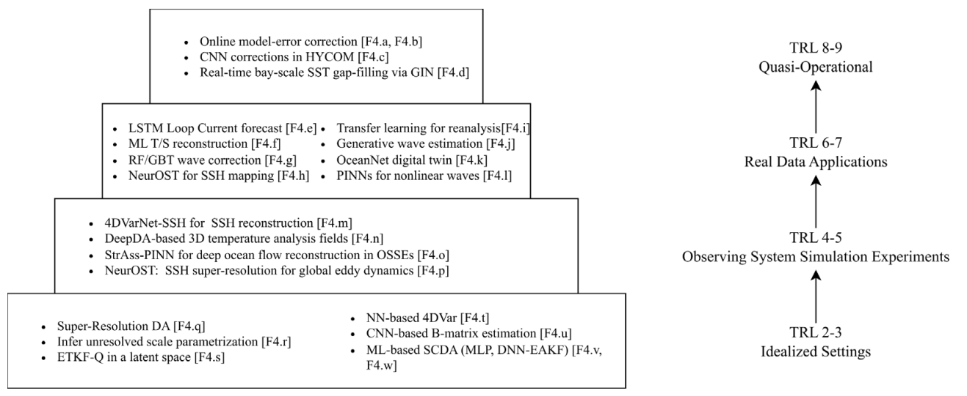
多数研究距离业务化仍有关键台阶
03 / 论文原图 · Fig. 4
图 4 从理想实验到业务化的成熟度阶梯
来源：Grande et al. (2026), Fig. 4, PDF p.8
Grande et al. · Ocean Modelling (2026) · 文献汇报
13
Notes:
Grande, D., Buizza, R., & Storto, A. (2026). Machine learning in ocean data assimilation: Advances, gaps and the road to operations. Ocean Modelling, 200, 102678. https://doi.org/10.1016/j.ocemod.2026.102678；Fig.4、§3.2，PDF pp.7–8。
Layout: L16
Palette: P6
Scenario: academic
讲解提示：原图呈现理想化实验、OSSE、真实数据和准业务化四级；正文还在最前面列出概念设计，共五阶段。TRL范围是作者领域化压缩改写，并非严格认证。部分模块级研究不按完整系统的阶梯推进，作者明确未将它们全部放进图中。
EVIDENCE_MANIFEST: {"materials": {"papers": [{"id": "grande2026", "path": "materials/paper.pdf", "figure_status": "relevant"}]}, "figures": [{"kind": "paper_crop", "path": "figures/fig4-complete.png", "caption": "图 4 从理想实验到业务化的成熟度阶梯", "source": "来源：Grande et al. (2026), Fig. 4, PDF p.8", "provenance": {"paper_id": "grande2026", "figure": "Fig. 4", "page": 8, "crop_bbox": [102.0, 52.0, 497.0, 214.0], "pdf_sha256": "aefc2aa3dcec41d0084e79d9248845cc662ce8a815f5ea2e18559a9c4494b721", "png_sha256": "455a5ab50c7747bd58eed716a519e82417d014cf286543f52a9bf47c37119d4f", "render_method": "pdf_clip", "dpi": 240, "verified_complete": true}}]}

Slide 14
成熟度取决于验证条件，而非模型名称
03 / 五阶段路线 · 依据正文 §3.2 整理
01
02
03
04
05
概念设计
理想模型
OSSE
真实数据
准业务化
TRL 1–2
TRL 2–3
TRL 4–5
TRL 6–7
TRL 8–9
定义问题与算法
分离并检验机制
合成观测对照真值
海区与观测实测
实时、持续、稳健
多数研究集中在 TRL 2–7
OSSE：观测系统模拟试验；误差设定不真实时，可能高估方法能力。
Grande et al. · Ocean Modelling (2026) · 文献汇报
14
Notes:
Grande, D., Buizza, R., & Storto, A. (2026). Machine learning in ocean data assimilation: Advances, gaps and the road to operations. Ocean Modelling, 200, 102678. https://doi.org/10.1016/j.ocemod.2026.102678；§3.2，PDF pp.7–8；阶段标签及TRL对应范围依原文。
Layout: L16
Palette: P6
Scenario: academic
讲解提示：从概念设计、玩具模型、OSSE、真实数据到准业务化逐步增加真实约束。OSSE拥有已知的nature run，但模拟误差若不真实，技能会被高估。本文称多数工作在TRL2–7，不能将某网络家族整体标成业务化。
EVIDENCE_MANIFEST: {"materials": {"papers": [{"id": "grande2026", "path": "materials/paper.pdf", "figure_status": "relevant"}]}, "figures": []}

Slide 15
让指标覆盖精度、物理、概率与成本
04 / 评价框架 · 汇报者依据综述整理的检查清单
精度与泛化
误差／偏差；跨海区、季节、观测密度测试
避免只看训练域平均误差
细尺度与物理
能谱、空间结构、守恒残差与长期漂移
区分平滑改善与动力改善
概率与稳定性
集合离散度、覆盖率；连续同化循环
避免过窄区间与时间不连贯
计算与运行
训练、适配、推理及同化全流程成本
区分推理快与系统收益
Grande et al. · Ocean Modelling (2026) · 文献汇报
15
Notes:
Grande, D., Buizza, R., & Storto, A. (2026). Machine learning in ocean data assimilation: Advances, gaps and the road to operations. Ocean Modelling, 200, 102678. https://doi.org/10.1016/j.ocemod.2026.102678；§2.3、§3.3–3.4，PDF pp.5–6, 8–9；具体清单为汇报者建议，非作者统一实验协议。
Layout: L16
Palette: P6
Scenario: academic
讲解提示：这一页明确是汇报者整理的评估建议，不是原文执行的统一实验。空间RMSE与偏差用于精度，能谱和约束残差检查动力结构，集合覆盖率和离散度对应概率可靠性；计算成本必须同时报告训练、适配与整个同化周期。
EVIDENCE_MANIFEST: {"materials": {"papers": [{"id": "grande2026", "path": "materials/paper.pdf", "figure_status": "relevant"}]}, "figures": []}

Slide 16
这篇综述提供路线图，也留下比较空缺
04 / 文献评价 · 汇报者判断
优点
局限
值得借鉴的组织方式
不能由本文直接回答的问题
用科学问题串联技术贡献
同时看流程位置、海域与尺度
强调物理一致性和运行成熟度
将研究目标延伸到在线循环
不同架构在同一基准下谁最好？
跨海区收益是否稳定、可重复？
训练和维护后净计算收益多大？
TRL 归类能否量化、复核？
阅读价值在于建立研究与验证框架；算法选择仍需回到任务和原始研究。
Grande et al. · Ocean Modelling (2026) · 文献汇报
16
Notes:
Grande, D., Buizza, R., & Storto, A. (2026). Machine learning in ocean data assimilation: Advances, gaps and the road to operations. Ocean Modelling, 200, 102678. https://doi.org/10.1016/j.ocemod.2026.102678；全文，重点§1、§3.2–3.4、§4，PDF pp.2, 7–10；评价为汇报者观点。
Layout: L16
Palette: P6
Scenario: academic
讲解提示：优点是将科学挑战、集成位置、空间域和成熟度连起来，而不只是罗列网络。局限是不同研究的数据、基线和验证条件异质，无法从该综述推导统一的优劣排行；成熟度归类是定性的。具体数值需返回原研究检查。
EVIDENCE_MANIFEST: {"materials": {"papers": [{"id": "grande2026", "path": "materials/paper.pdf", "figure_status": "relevant"}]}, "figures": []}

Slide 17
可从一个可替换模块开始验证混合方案
04 / 研究启发 · 汇报者建议的最小验证路线
第一步
第二步
第三步
固定基线与任务
检验模块与迁移
进入在线循环
从 SSH 重建或偏差订正切入
固定训练／测试与观测划分
保留传统同化的可比较基线
先验证精度、能谱和误差
加入未见海区／季节测试
识别分布变化与失效情形
持续运行预报—分析回灌
核对稳定性、概率与总耗时
保留异常检测和基线回退
研究问题示例：离线 SSH 重建收益，能否在跨海区在线同化后保留下来？
Grande et al. · Ocean Modelling (2026) · 文献汇报
17
Notes:
Grande, D., Buizza, R., & Storto, A. (2026). Machine learning in ocean data assimilation: Advances, gaps and the road to operations. Ocean Modelling, 200, 102678. https://doi.org/10.1016/j.ocemod.2026.102678；§3.4、§4，PDF pp.9–10；本页为汇报者拟定方案，非原文实验结果。
Layout: L16
Palette: P6
Scenario: academic
讲解提示：以现有同化系统为基线，选择一个接口清晰的学习模块，先评估离线精度与适用范围，再验证能谱、物理平衡与不确定性，最后进入在线循环。必须保留回退基线；此处提出可讨论的研究路线，不能写成已验证结论。
EVIDENCE_MANIFEST: {"materials": {"papers": [{"id": "grande2026", "path": "materials/paper.pdf", "figure_status": "relevant"}]}, "figures": []}

Slide 18
三点结论与一个值得讨论的问题
04 / 总结与讨论
01
机器学习已能增强观测重建、误差学习与代理计算。
02
细尺度结构、物理一致性与不确定性需要一起检验。
03
业务化的关键证据来自跨域、真实、持续的在线循环。
讨论
当补全后的海洋场更“像真”，怎样证明它也带来更好的分析与预报？
Grande et al. · Ocean Modelling (2026) · 文献汇报
18
Notes:
Grande, D., Buizza, R., & Storto, A. (2026). Machine learning in ocean data assimilation: Advances, gaps and the road to operations. Ocean Modelling, 200, 102678. https://doi.org/10.1016/j.ocemod.2026.102678；摘要、§4，PDF pp.1, 10；讨论问题为汇报者提出。
Layout: L16
Palette: P6
Scenario: academic
讲解提示：用三句话收束全文：第一，机器学习的价值是多个可嵌入环节；第二，高分辨率和低误差之外，要守住物理与概率可靠性；第三，业务化最缺的是持续真实验证。最后将讨论聚焦于观测补全后的收益能否穿过分析与预报循环。
EVIDENCE_MANIFEST: {"materials": {"papers": [{"id": "grande2026", "path": "materials/paper.pdf", "figure_status": "relevant"}]}, "figures": []}

Slide 19
主要文献与进一步阅读
参考文献 · 延伸条目均取自所上传综述的参考文献表
主文献
Grande, D., Buizza, R., & Storto, A. (2026). Machine learning in ocean data assimilation:
Advances, gaps and the road to operations. Ocean Modelling, 200, 102678.
DOI: 10.1016/j.ocemod.2026.102678
变分插值
Beauchamp et al. (2023). 4DVarNet-SSH. GMD, 16, 2119–2147.
DOI: 10.5194/gmd-16-2119-2023
生成式同化
Martin et al. (2025). Generative data assimilation（题名节录）.
DOI: 10.31223/X5ZT6N
神经算子
Chattopadhyay et al. (2024). OceanNet. Scientific Reports, 14, 21181.
DOI: 10.1038/s41598-024-72145-0
强耦合同化
Wang & Shen (2024). A DNN-EAKF and its application on SCDA. JMSE, 12, 108.
DOI: 10.3390/jmse12010108
Grande et al. · Ocean Modelling (2026) · 文献汇报
19
Notes:
Grande, D., Buizza, R., & Storto, A. (2026). Machine learning in ocean data assimilation: Advances, gaps and the road to operations. Ocean Modelling, 200, 102678. https://doi.org/10.1016/j.ocemod.2026.102678；本文及参考文献，PDF pp.1, 11–12；延伸研究未单独下载核对。
Layout: L16
Palette: P6
Scenario: academic
讲解提示：主文献为Grande等2026年综述。以下列出汇报讨论最多的四篇代表研究，便于继续阅读；关于其方法和性能的表述来自综述转述。完整文献见原PDF，讲解中可按兴趣选择一篇深入。
EVIDENCE_MANIFEST: {"materials": {"papers": [{"id": "grande2026", "path": "materials/paper.pdf", "figure_status": "relevant"}]}, "figures": []}

